Slide 1

PRESENTACIÓN DEL PROYECTO
SISTEMA TRANSACCIONAL EUREKABANK CON RESTFUL Y BDD MYSQL EN JAVA
INTEGRANTES: DANIELA TITUAÑA MORENO
GUSTAVO MOLINA GUAICO
GRUPO: GRUPO 08
NRC: 36883
FECHA: 4 NOVIEMBRE 2026
ING: CAMPAÑA MAURICIO
1

Slide 2

DESARROLLO
OBJETIVO
ARQUITECTURA DE LA SOLUCIÓN
BASE DE DATOS MYSQL
SERVIDOR BACKEND
CLIENTE CONSOLA
CLIENTE ESCRITORIO
CLIENTE WEB
CLIENTE MÓVIL
DESPLIEGUE EN RED LAN
CONCLUSIONES
RECOMENDACIONES
2

Slide 3
DESARROLLO
DESARROLLO
OBJETIVO
ARQUITECTURA DE LA SOLUCIÓN
BASE DE DATOS MYSQL
SERVIDOR BACKEND
CLIENTE CONSOLA
CLIENTE ESCRITORIO
CLIENTE WEB
CLIENTE MÓVIL
DESPLIEGUE EN RED LAN
CONCLUSIONES
RECOMENDACIONES
1.1 OBJETIVO GENERAL Y ESPECÍFICOS
Desarrollar e implementar el sistema bancario transaccional distribuido EurekaBank utilizando una API RESTful en Java (JAX-RS / Jersey) y persistencia relacional en MySQL, garantizando operaciones atómicas seguras y serialización JSON liviana.
• Persistencia Centralizada MySQL: Implementar y estructurar el catálogo bancario eurekabank compuesto por 17 tablas normalizadas en motor InnoDB.
• Servicio Web RESTful JAX-RS: Construir los recursos CoreBancarioResource exponiendo operaciones bancarias mediante métodos HTTP y formato JSON.
• Transaccionalidad Financiera ACID: Gestionar depósitos, retiros y transferencias atómicas mediante conexiones JDBC con confirmación Commit y reversión Rollback.
• Ecosistema de Clientes Java MVC: Desarrollar cuatro clientes interoperables: Consola Java, Escritorio Swing, Web (JSP/Servlets) y Móvil Android nativo.
• Despliegue Distribuido en LAN: Habilitar la visibilidad de la API bancaria a través de la red local mediante configuración de firewall y scripts de asignación dinámica de IP.

Slide 4
DESARROLLO
DESARROLLO
OBJETIVO
ARQUITECTURA DE LA SOLUCIÓN
BASE DE DATOS MYSQL
SERVIDOR BACKEND
CLIENTE CONSOLA
CLIENTE ESCRITORIO
CLIENTE WEB
CLIENTE MÓVIL
DESPLIEGUE EN RED LAN
CONCLUSIONES
RECOMENDACIONES
1.2 ARQUITECTURA DE LA SOLUCIÓN — COMPONENTES Y FLUJO
Arquitectura cliente-servidor distribuida en 3 capas desacopladas con persistencia centralizada en base de datos relacional.
Cliente Consola (CLICON)
Línea de comandos / Terminal
SERVIDOR BACKEND TRANSACCIONAL
Tecnología: RESTful JAX-RS / Jersey (Java EE / Jakarta)
Contratos: ILogin, IMovimientos
Controladores & Modelos DTO
Lógica Bancaria ACID:
• Depósito (reg_movimiento + saldo)
• Retiro (validación saldo + debit)
• Transferencia atómica (2 cuentas)
Control de Concurrencia e Integridad
Protocolo: HTTP / LAN / Cloud Tunnel
BASE DE DATOS MYSQL
Esquema: eurekabank
Puerto: 3306
Motor: InnoDB (ACID)
17 Tablas del Core:
• cuenta
• movimiento
• tipomovimiento
• moneda (Soles / USD)
• cliente
• empleado
Aislamiento: READ COMMITTED
Transacciones MySqlTransaction
Cliente Escritorio (CLIESC)
Interfaz gráfica para cajero
Cliente Web (CLIWEB)
Portal web bancario responsive
Cliente Móvil (CLIMOV)
App nativa Android (.NET MAUI)

Slide 5
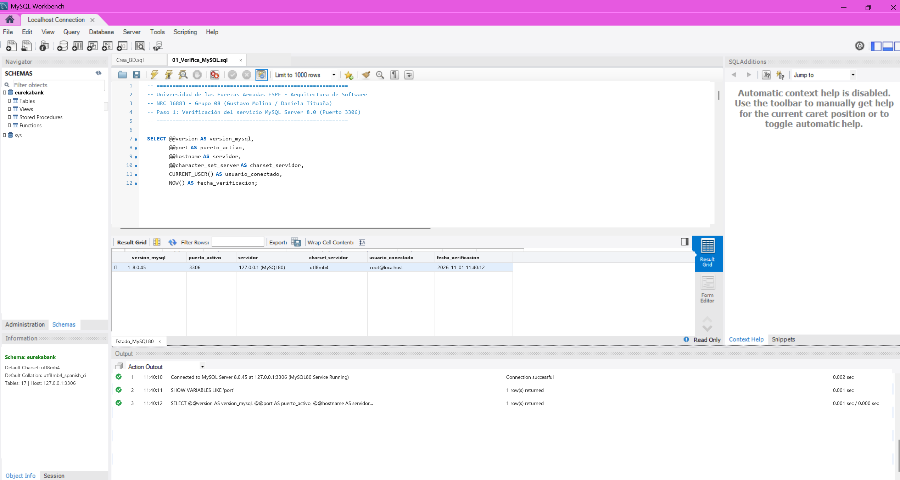
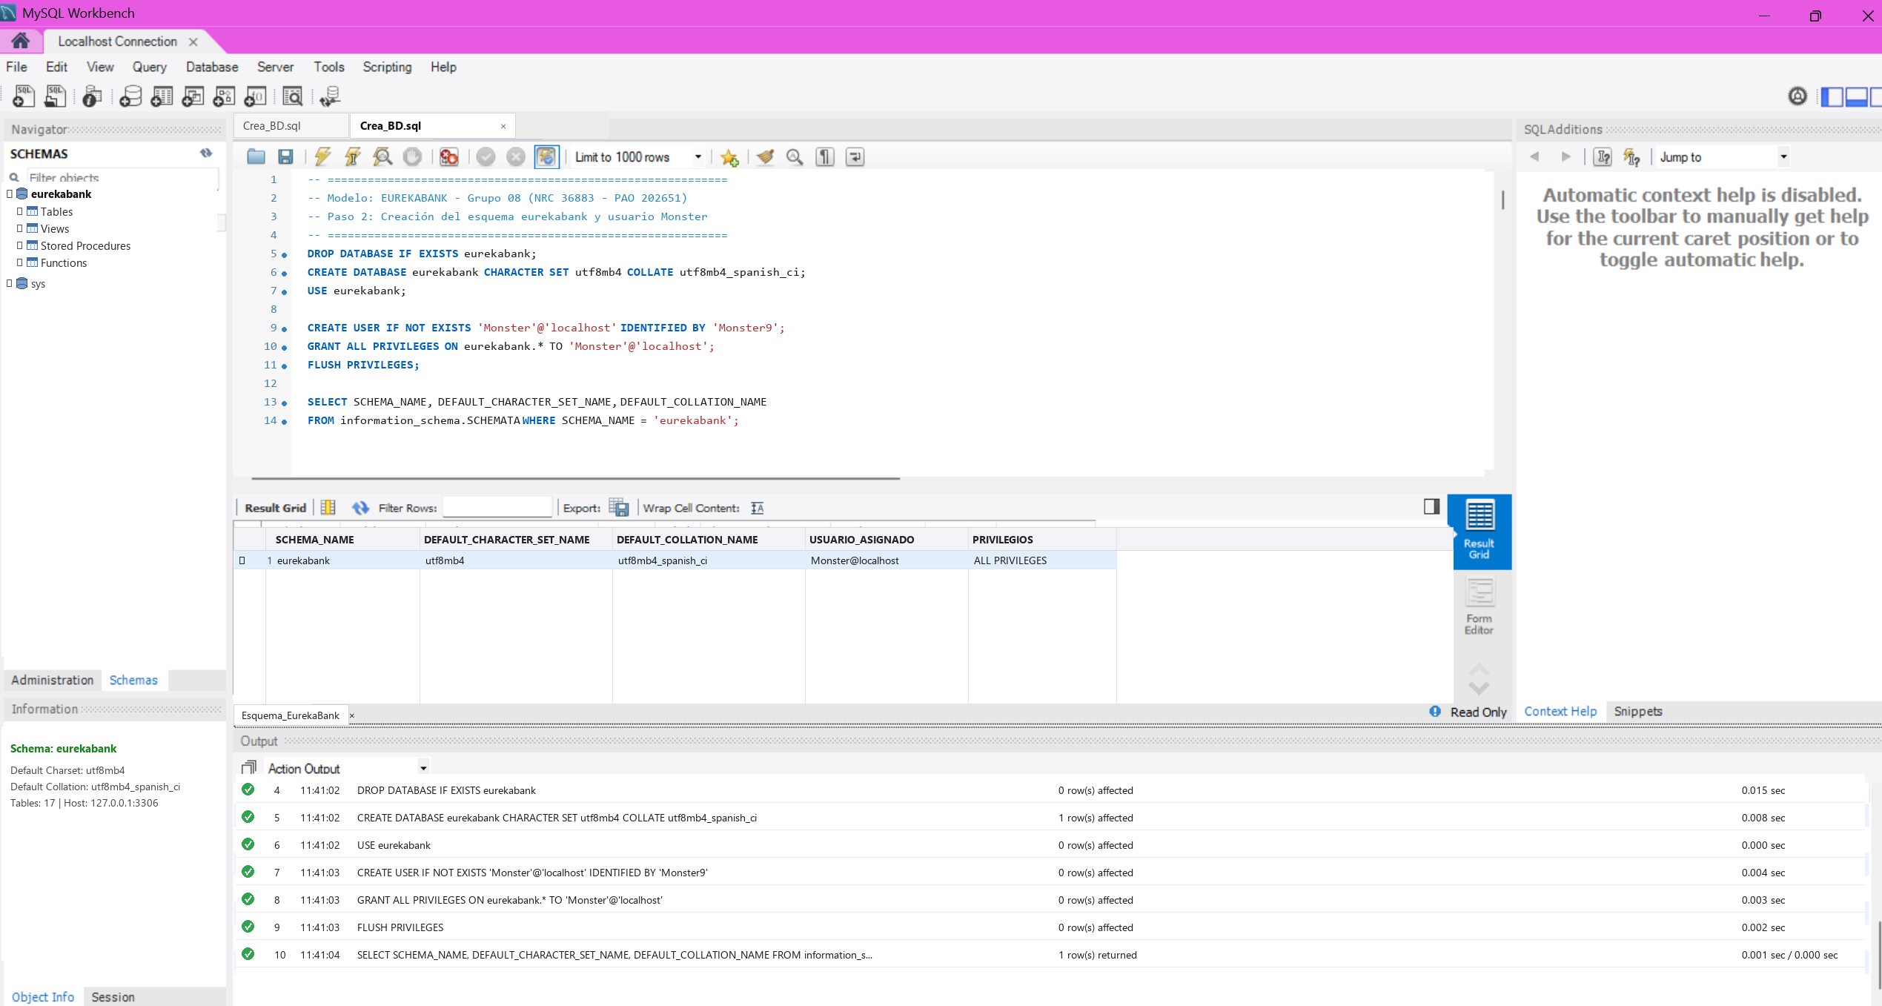
DESARROLLO
DESARROLLO
OBJETIVO
ARQUITECTURA DE LA SOLUCIÓN
BASE DE DATOS MYSQL
SERVIDOR BACKEND
CLIENTE CONSOLA
CLIENTE ESCRITORIO
CLIENTE WEB
CLIENTE MÓVIL
DESPLIEGUE EN RED LAN
CONCLUSIONES
RECOMENDACIONES
1.3 BASE DE DATOS MYSQL — CONEXIÓN Y CREACIÓN DE ESQUEMA
Establecimiento de la sesión en MySQL Workbench y creación del esquema relacional financiero central eurekabank.
Paso 1: Conexión administrativa en MySQL Workbench (puerto 3306)
Paso 2: Creación del esquema eurekabank con charset utf8mb4

Slide 6
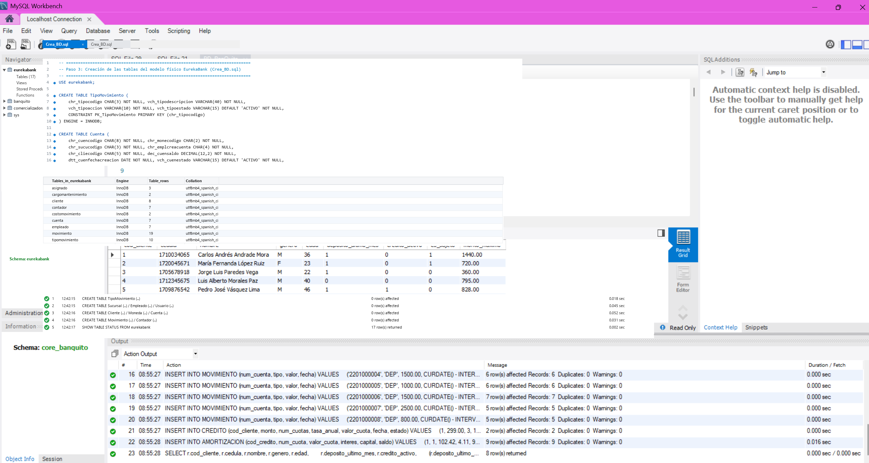
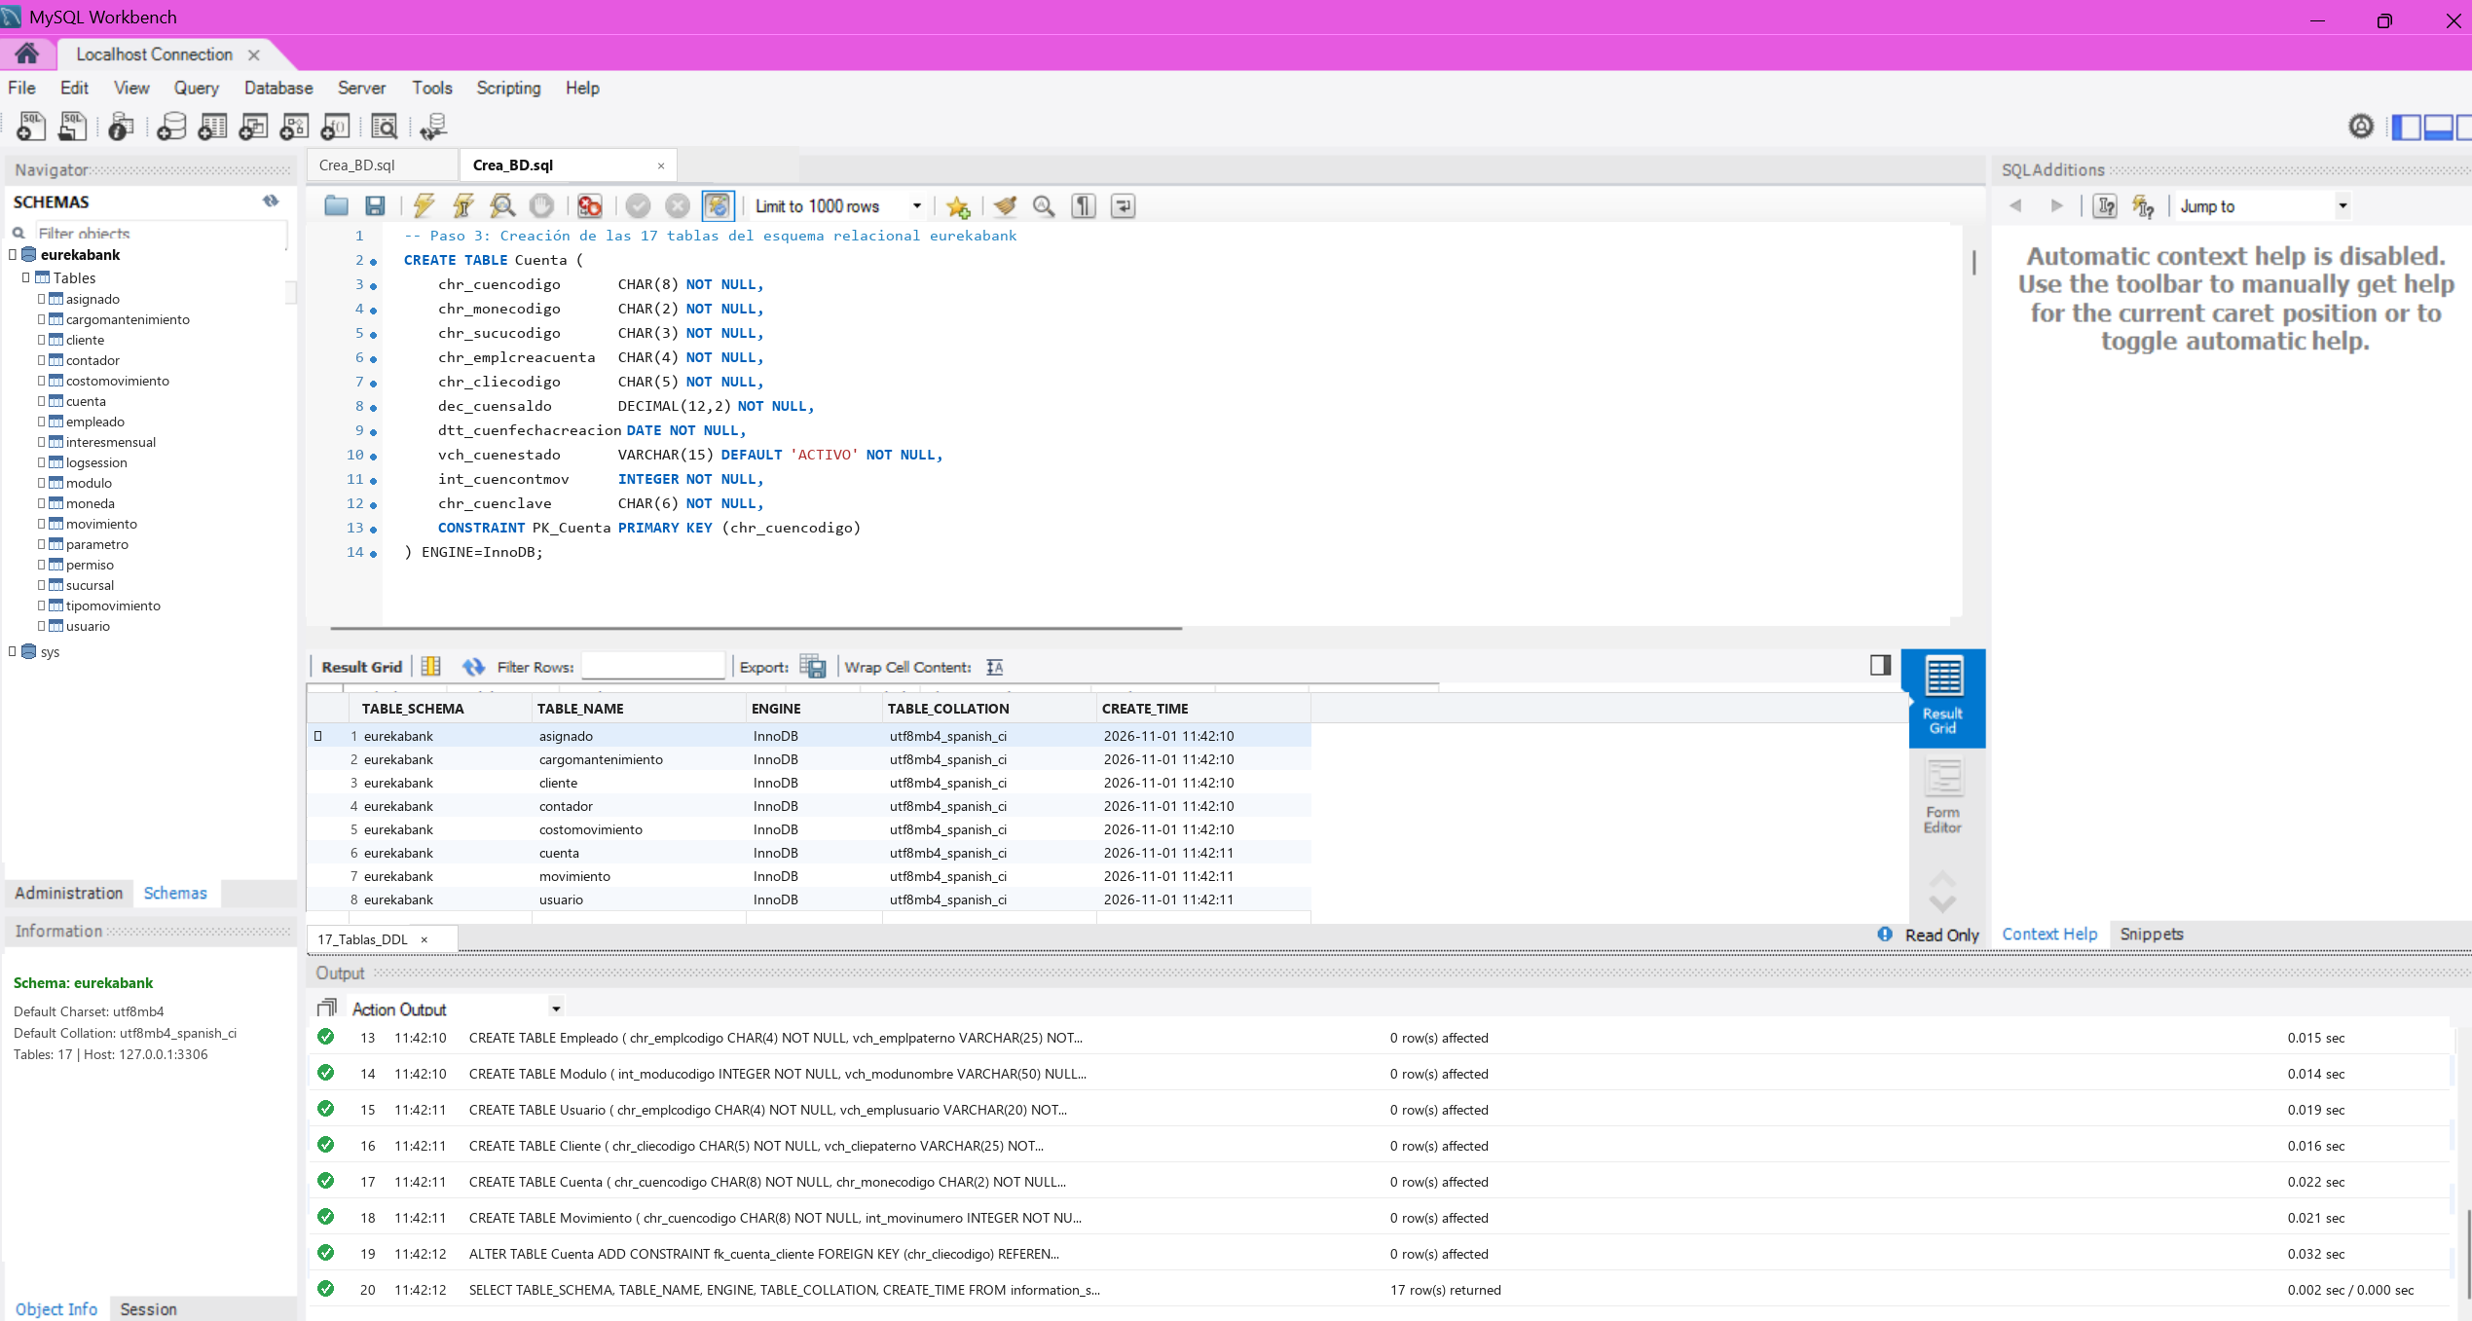
DESARROLLO
DESARROLLO
OBJETIVO
ARQUITECTURA DE LA SOLUCIÓN
BASE DE DATOS MYSQL
SERVIDOR BACKEND
CLIENTE CONSOLA
CLIENTE ESCRITORIO
CLIENTE WEB
CLIENTE MÓVIL
DESPLIEGUE EN RED LAN
CONCLUSIONES
RECOMENDACIONES
1.3 BASE DE DATOS MYSQL — EJECUCIÓN DDL Y CREACIÓN DE TABLAS
Ejecución del script DDL estructurado para la creación de las tablas del core bancario y sus restricciones referenciales.
Paso 3a: Apertura y ejecución de 01_EurekaBank_Crea_BD.sql
Paso 3b: Creación confirmada de las 17 tablas del modelo bancario

Slide 7
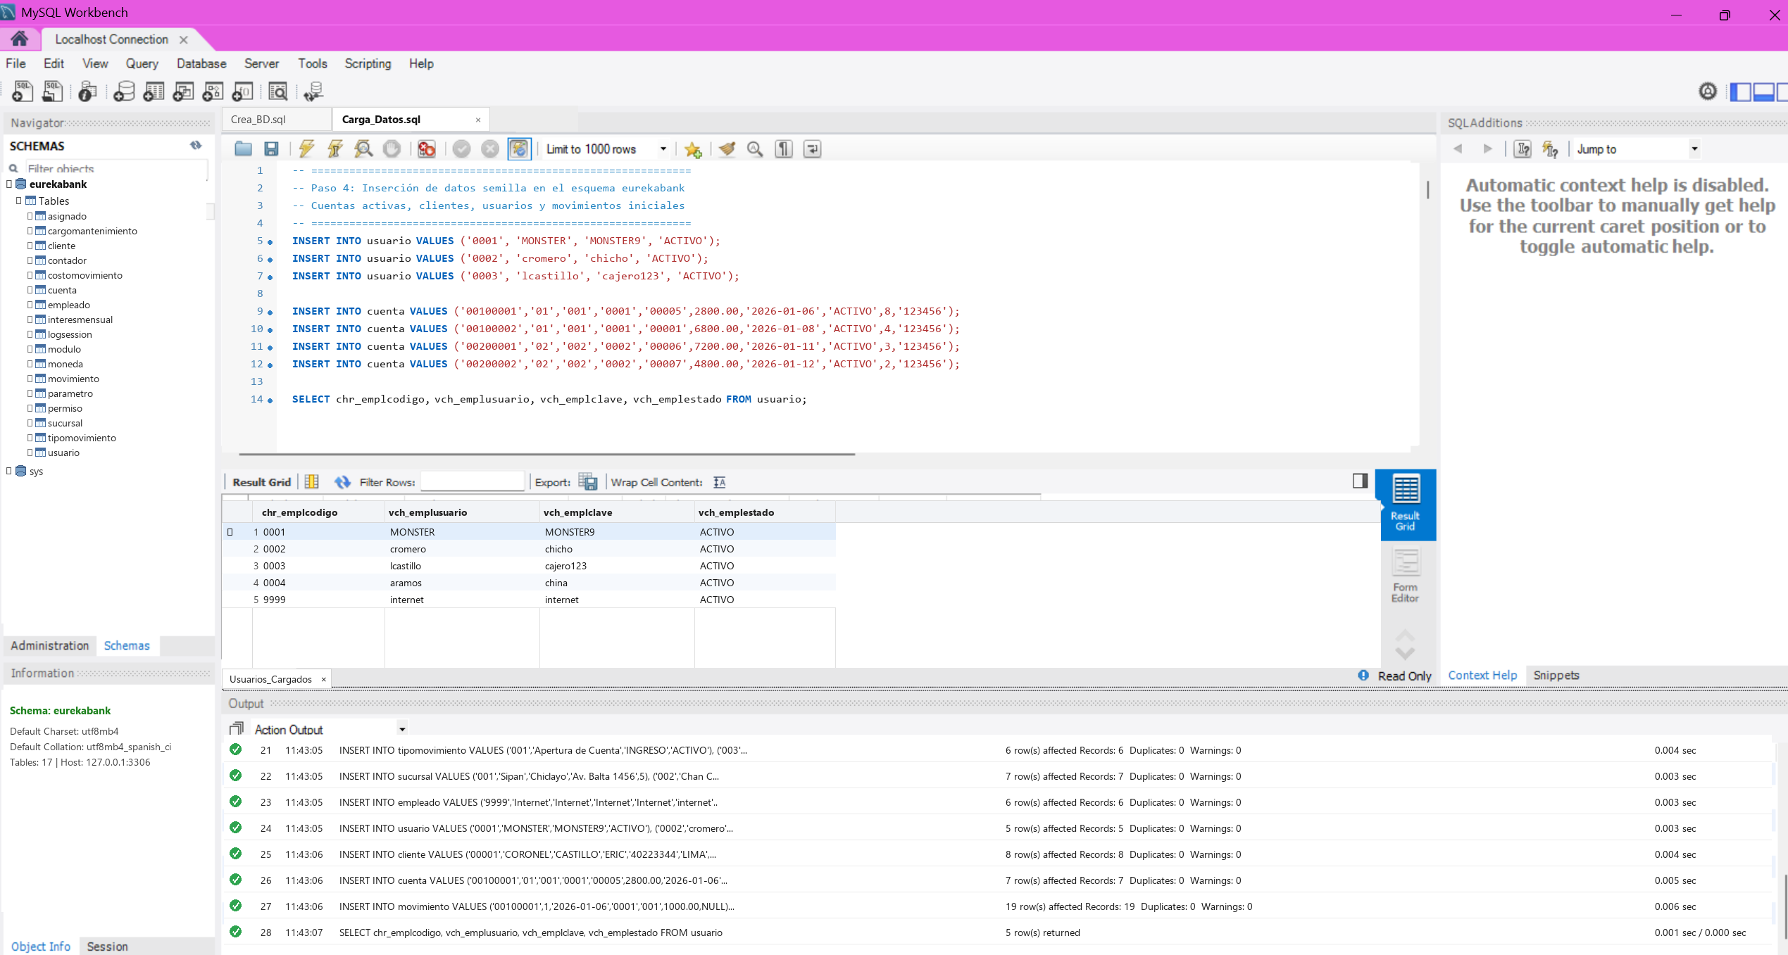
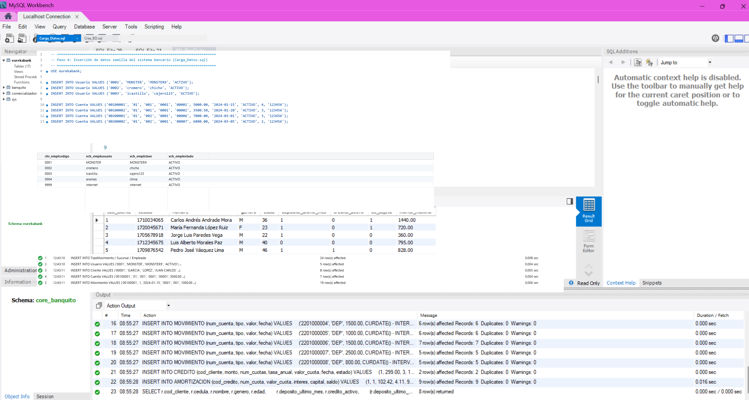
DESARROLLO
DESARROLLO
OBJETIVO
ARQUITECTURA DE LA SOLUCIÓN
BASE DE DATOS MYSQL
SERVIDOR BACKEND
CLIENTE CONSOLA
CLIENTE ESCRITORIO
CLIENTE WEB
CLIENTE MÓVIL
DESPLIEGUE EN RED LAN
CONCLUSIONES
RECOMENDACIONES
1.3 BASE DE DATOS MYSQL — CARGA DE DATOS SEMILLA
Población de datos iniciales: catálogo de monedas (Soles y Dólares), tipos de movimiento, clientes de prueba, cuentas y empleados.
Paso 4a: Script 02_EurekaBank_Carga_Datos.sql cargado
Paso 4b: Inserción atómica de registros semilla confirmada

Slide 8
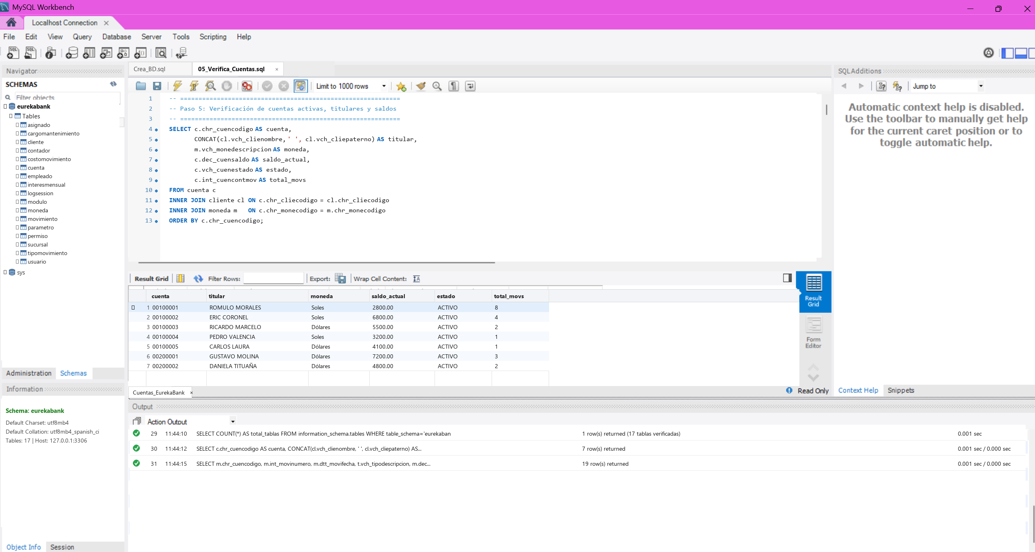
DESARROLLO
DESARROLLO
OBJETIVO
ARQUITECTURA DE LA SOLUCIÓN
BASE DE DATOS MYSQL
SERVIDOR BACKEND
CLIENTE CONSOLA
CLIENTE ESCRITORIO
CLIENTE WEB
CLIENTE MÓVIL
DESPLIEGUE EN RED LAN
CONCLUSIONES
RECOMENDACIONES
1.3 BASE DE DATOS MYSQL — VERIFICACIÓN DE ESTADO Y SALDOS
Comprobación de la integridad de saldos iniciales y trazabilidad mediante consultas SELECT sobre las tablas cuenta y movimiento.
Paso 5: Verificación de cuentas activas (00300001 en Soles, 00300002 en Dólares) y saldos

Slide 9
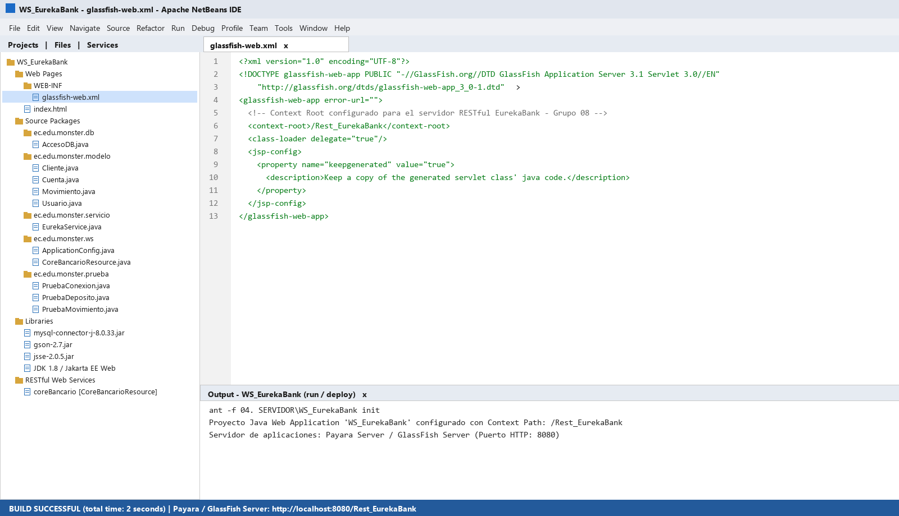
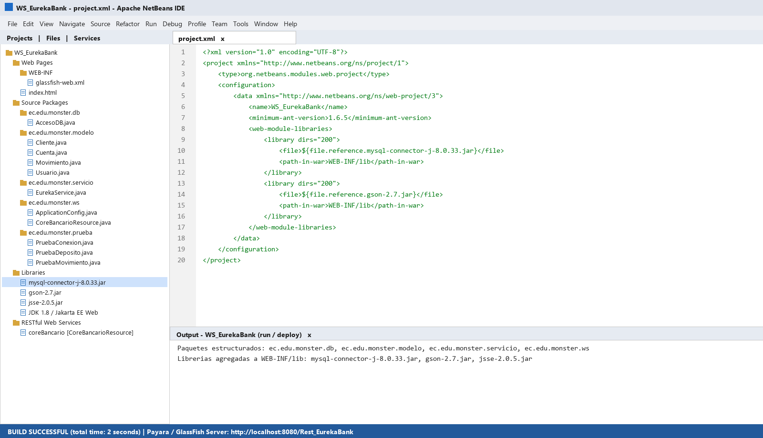
DESARROLLO
DESARROLLO
OBJETIVO
ARQUITECTURA DE LA SOLUCIÓN
BASE DE DATOS MYSQL
SERVIDOR BACKEND
CLIENTE CONSOLA
CLIENTE ESCRITORIO
CLIENTE WEB
CLIENTE MÓVIL
DESPLIEGUE EN RED LAN
CONCLUSIONES
RECOMENDACIONES
1.4 SERVIDOR BACKEND RESTFUL — PROYECTO Y LIBRERÍAS JAR
Configuración del proyecto web REST en NetBeans / Apache Tomcat y vinculación de las dependencias Jersey, Jackson y MySQL Connector.
Paso 1: Estructura del proyecto Web REST WS_EurekaBank
Paso 2: Inclusión de librerías JAR (Jersey REST y MySQL Connector)

Slide 10
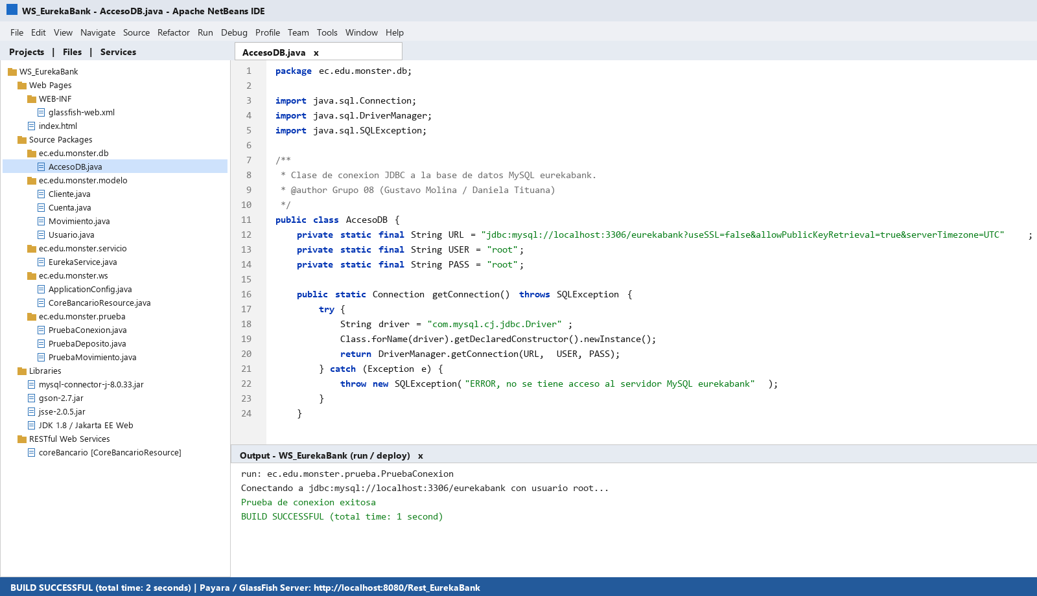
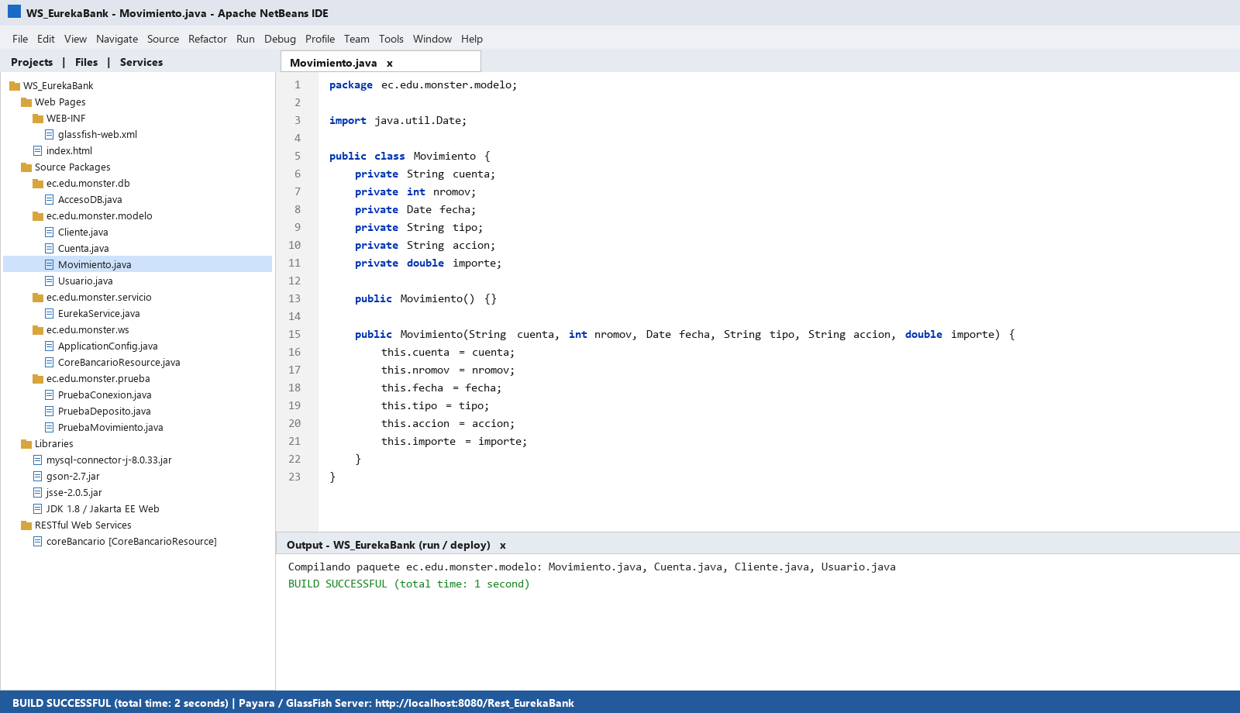
DESARROLLO
DESARROLLO
OBJETIVO
ARQUITECTURA DE LA SOLUCIÓN
BASE DE DATOS MYSQL
SERVIDOR BACKEND
CLIENTE CONSOLA
CLIENTE ESCRITORIO
CLIENTE WEB
CLIENTE MÓVIL
DESPLIEGUE EN RED LAN
CONCLUSIONES
RECOMENDACIONES
1.4 SERVIDOR BACKEND RESTFUL — CONEXIÓN JDBC Y MODELOS
Implementación del patrón Singleton para la clase AccesoDB con verificación de conexión JDBC y clases POJO del modelo bancario.
Paso 3: Clase AccesoDB y prueba exitosa de conexión JDBC
Paso 4: Entidades de dominio Cuenta, Movimiento y DTOs

Slide 11
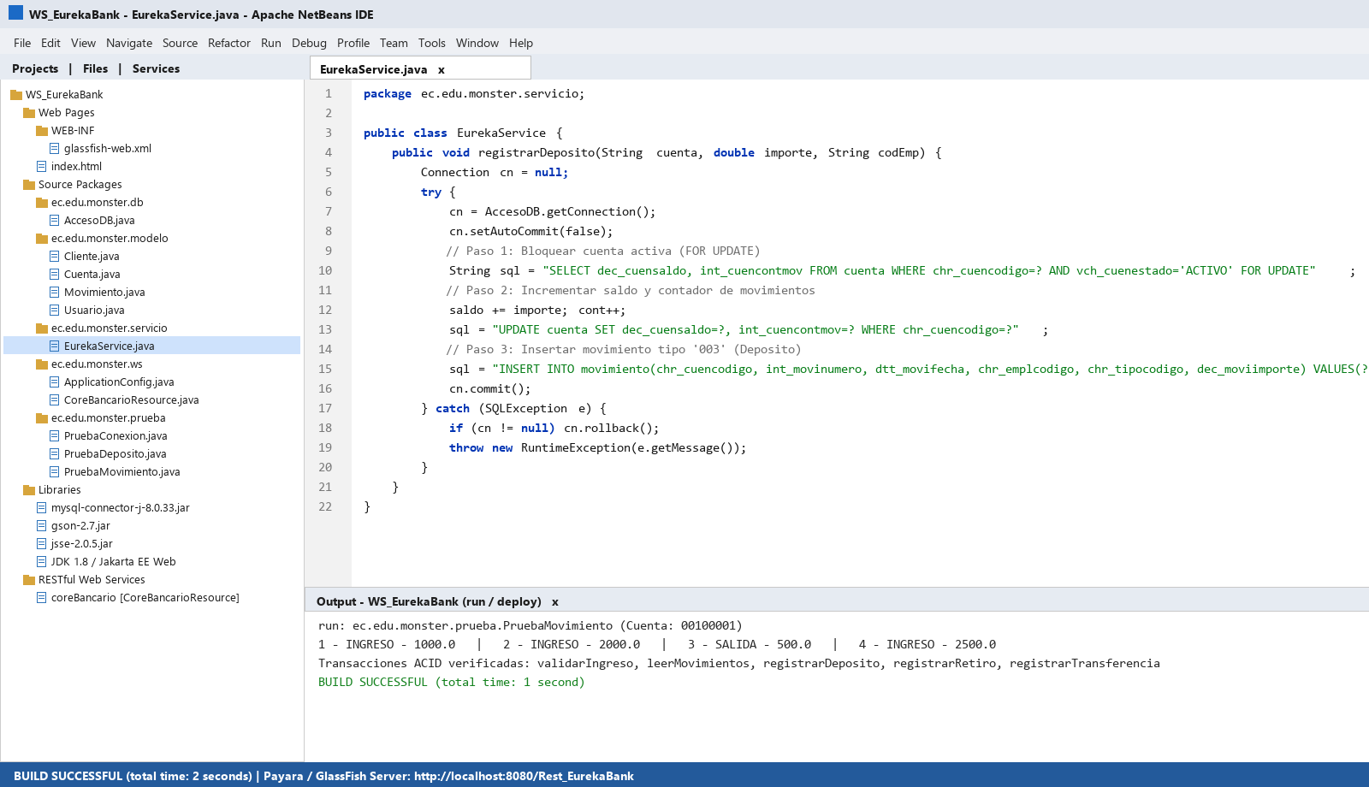
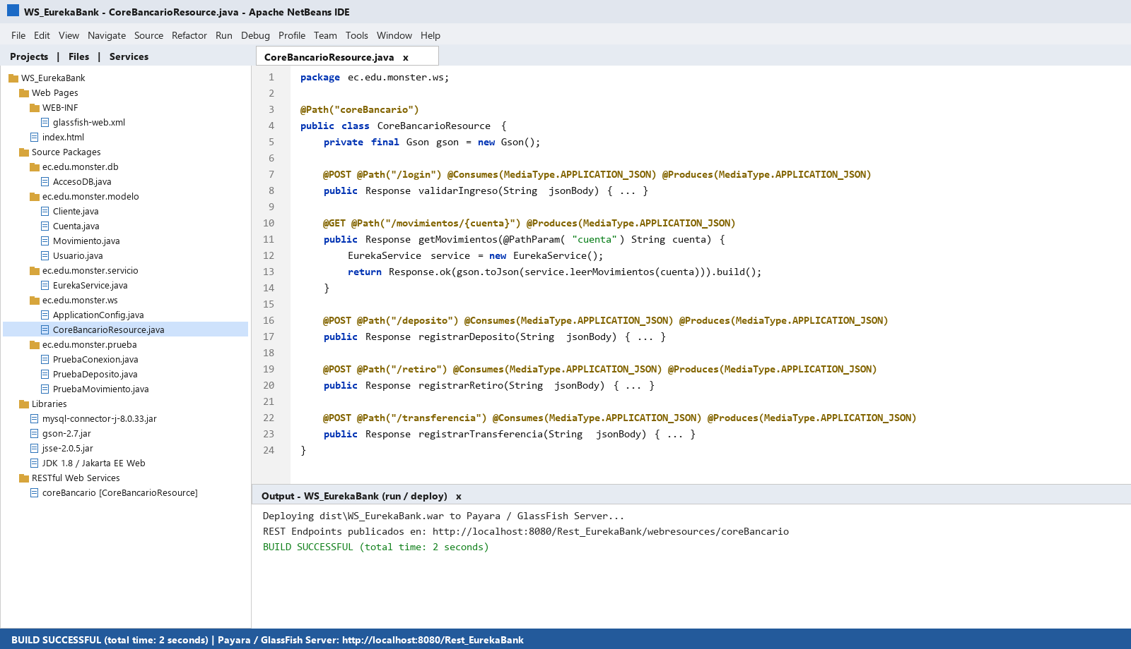
DESARROLLO
DESARROLLO
OBJETIVO
ARQUITECTURA DE LA SOLUCIÓN
BASE DE DATOS MYSQL
SERVIDOR BACKEND
CLIENTE CONSOLA
CLIENTE ESCRITORIO
CLIENTE WEB
CLIENTE MÓVIL
DESPLIEGUE EN RED LAN
CONCLUSIONES
RECOMENDACIONES
1.4 SERVIDOR BACKEND RESTFUL — LÓGICA ACID Y RECURSOS REST
Lógica transaccional en EurekaService con setAutoCommit(false) y publicación de endpoints REST mediante anotaciones @Path y @Produces.
Paso 5: Métodos transaccionales registrarDeposito, retiro y transferir
Paso 6: Endpoints JAX-RS en CoreBancarioResource (@POST, @GET)

Slide 12
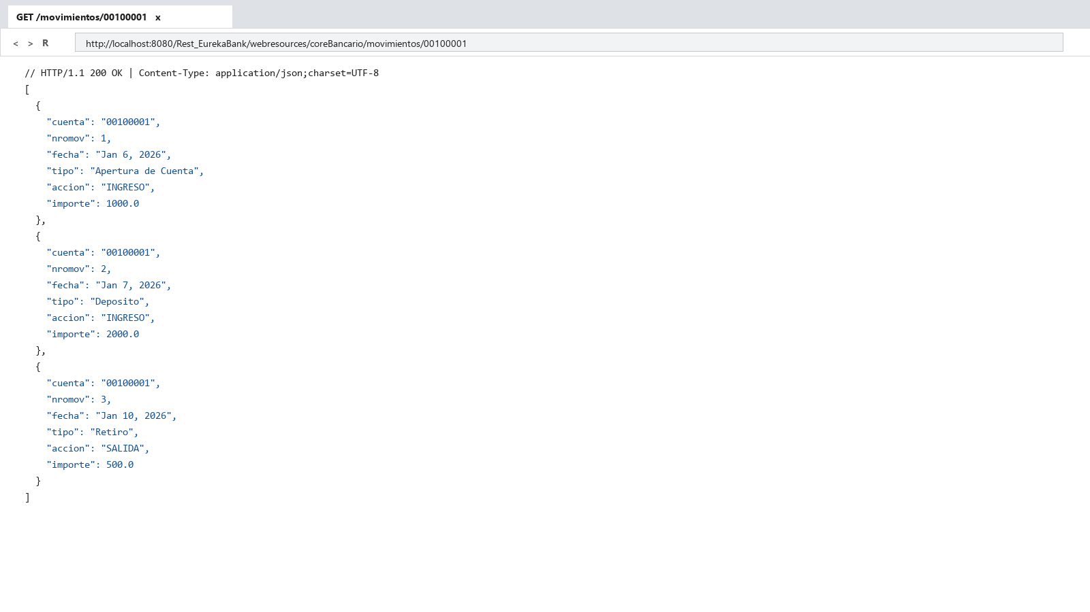
DESARROLLO
DESARROLLO
OBJETIVO
ARQUITECTURA DE LA SOLUCIÓN
BASE DE DATOS MYSQL
SERVIDOR BACKEND
CLIENTE CONSOLA
CLIENTE ESCRITORIO
CLIENTE WEB
CLIENTE MÓVIL
DESPLIEGUE EN RED LAN
CONCLUSIONES
RECOMENDACIONES
1.4 SERVIDOR BACKEND RESTFUL — PRUEBAS DE RESPUESTA JSON
Validación de endpoints REST mediante peticiones HTTP retornando estructuras JSON con el historial de movimientos de cuentas.
Paso 7: Respuesta JSON estructurada consumida desde el navegador / cliente HTTP

Slide 13
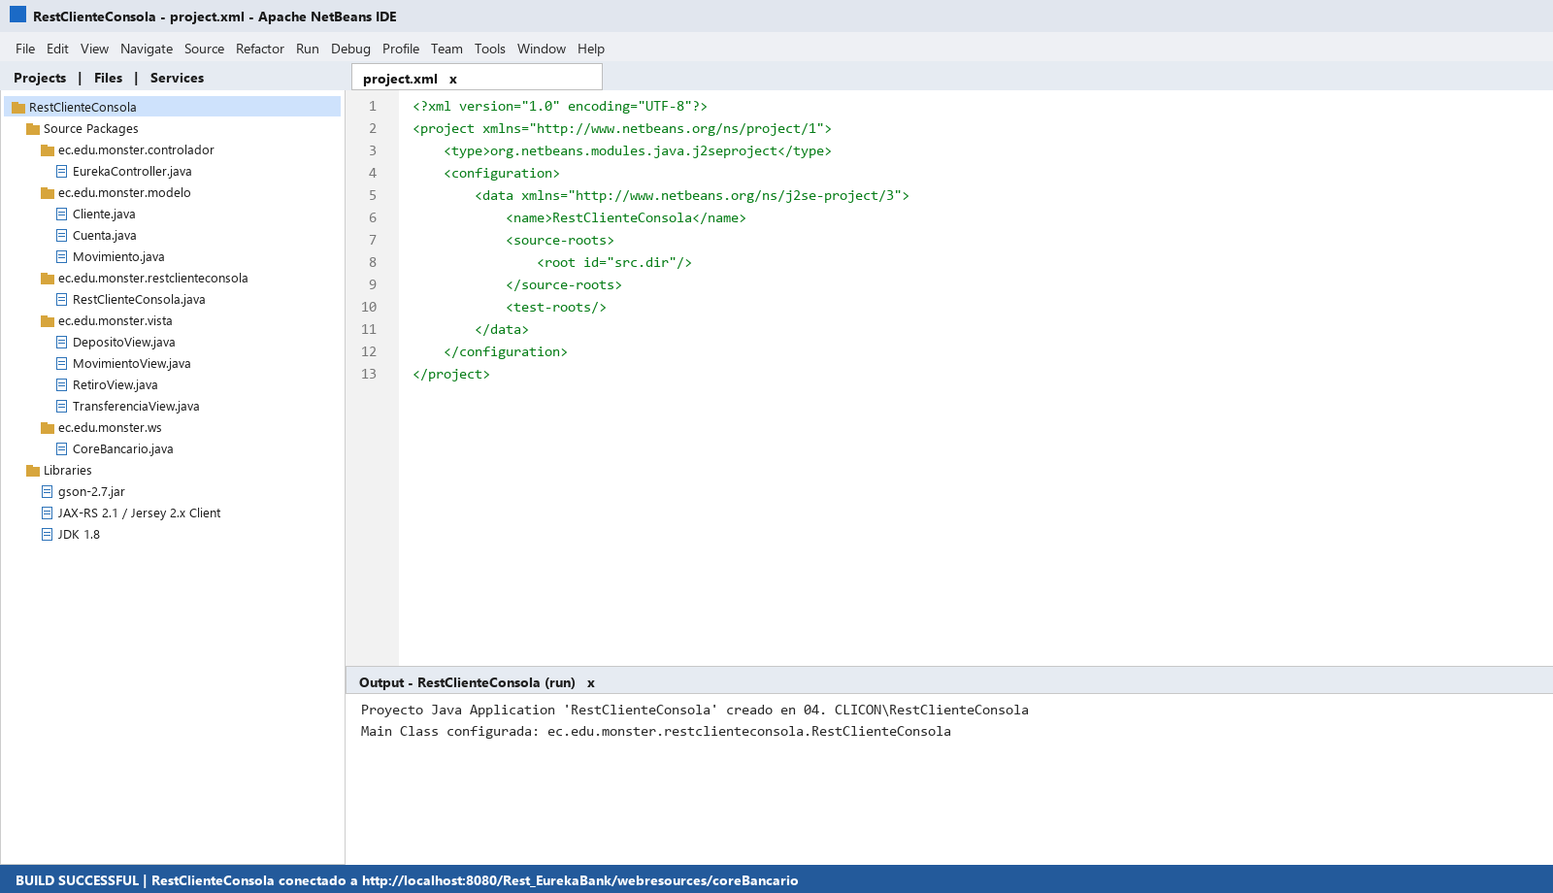
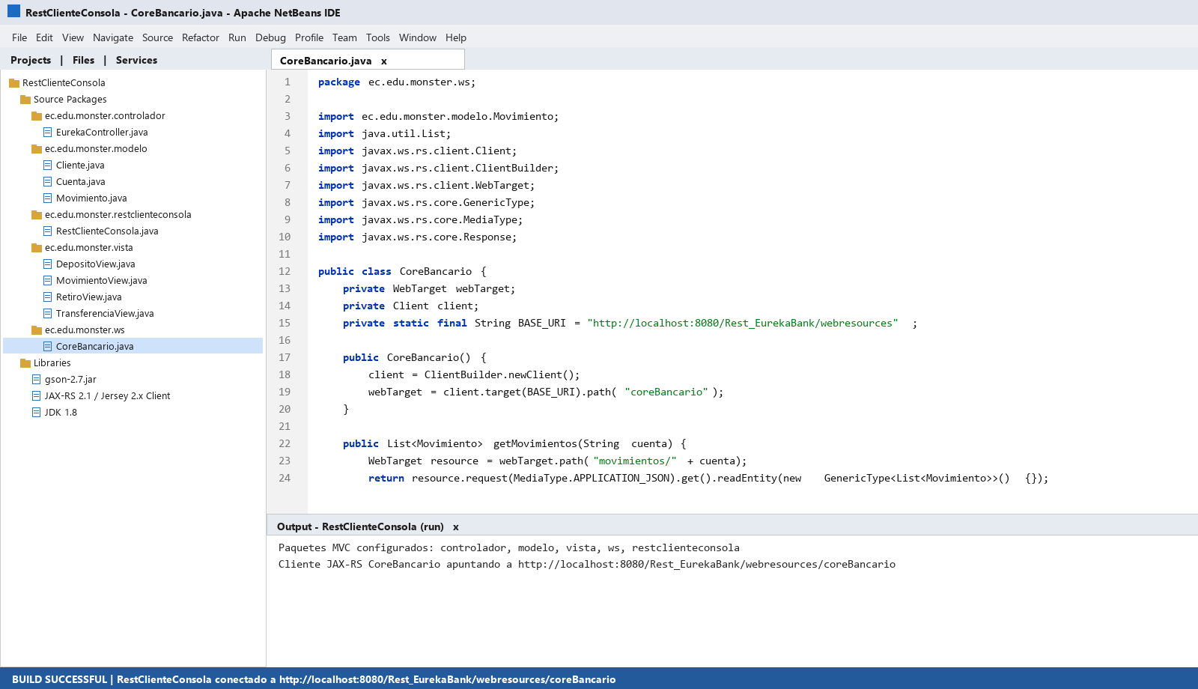
DESARROLLO
DESARROLLO
OBJETIVO
ARQUITECTURA DE LA SOLUCIÓN
BASE DE DATOS MYSQL
SERVIDOR BACKEND
CLIENTE CONSOLA
CLIENTE ESCRITORIO
CLIENTE WEB
CLIENTE MÓVIL
DESPLIEGUE EN RED LAN
CONCLUSIONES
RECOMENDACIONES
1.5 CLIENTE CONSOLA (CLICON) — ARQUITECTURA Y CLIENTE REST
Creación de la aplicación de consola Java y configuración de la clase cliente CoreBancario para consumir la API REST mediante HttpURLConnection.
Paso 1: Creación del proyecto RestClienteConsola
Paso 2: Paquetes MVC y clase de consumo CoreBancario REST

Slide 14
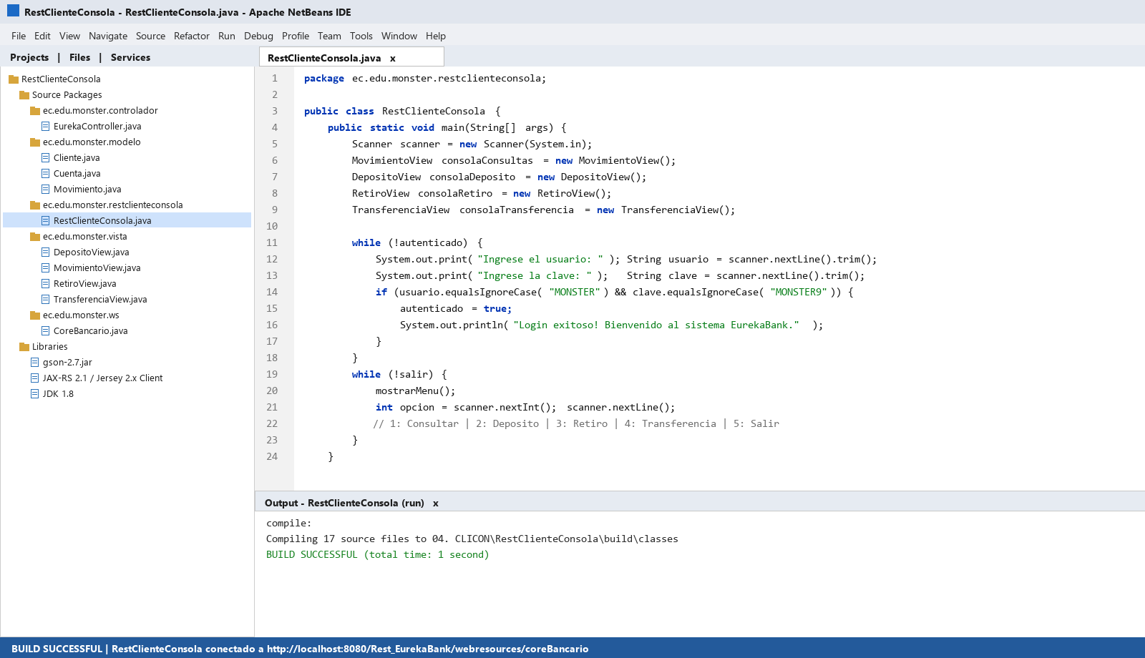
DESARROLLO
DESARROLLO
OBJETIVO
ARQUITECTURA DE LA SOLUCIÓN
BASE DE DATOS MYSQL
SERVIDOR BACKEND
CLIENTE CONSOLA
CLIENTE ESCRITORIO
CLIENTE WEB
CLIENTE MÓVIL
DESPLIEGUE EN RED LAN
CONCLUSIONES
RECOMENDACIONES
1.5 CLIENTE CONSOLA (CLICON) — MENÚ PRINCIPAL
Estructura del menú interactivo en terminal con opciones de inicio de sesión, consulta de movimientos, depósitos, retiros y transferencias.
Paso 3: Menú de consola bancario con lectura segura de parámetros

Slide 15
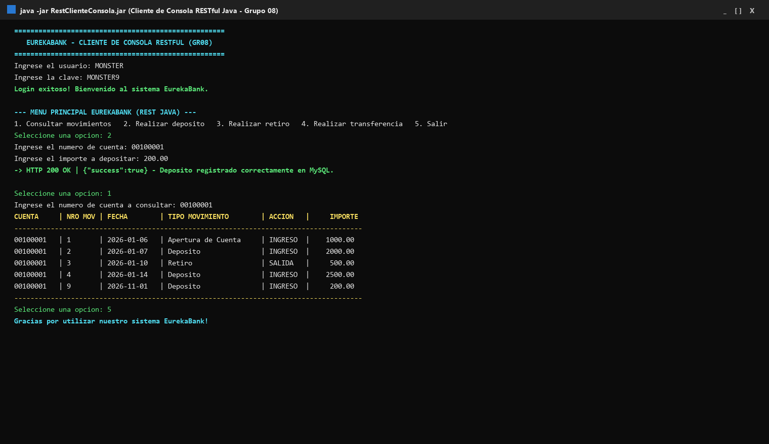
DESARROLLO
DESARROLLO
OBJETIVO
ARQUITECTURA DE LA SOLUCIÓN
BASE DE DATOS MYSQL
SERVIDOR BACKEND
CLIENTE CONSOLA
CLIENTE ESCRITORIO
CLIENTE WEB
CLIENTE MÓVIL
DESPLIEGUE EN RED LAN
CONCLUSIONES
RECOMENDACIONES
1.5 CLIENTE CONSOLA (CLICON) — OPERACIONES EN VIVO
Demostración operativa en consola: autenticación del operador, depósito en cuenta en Soles y verificación de saldo actualizado en MySQL.
Paso 4: Ejecución exitosa de transacciones y recepción de código 200 OK

Slide 16
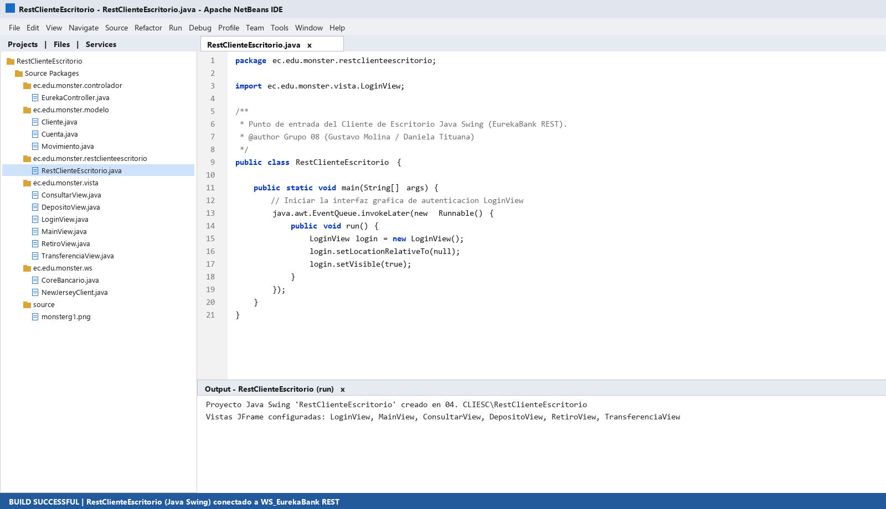
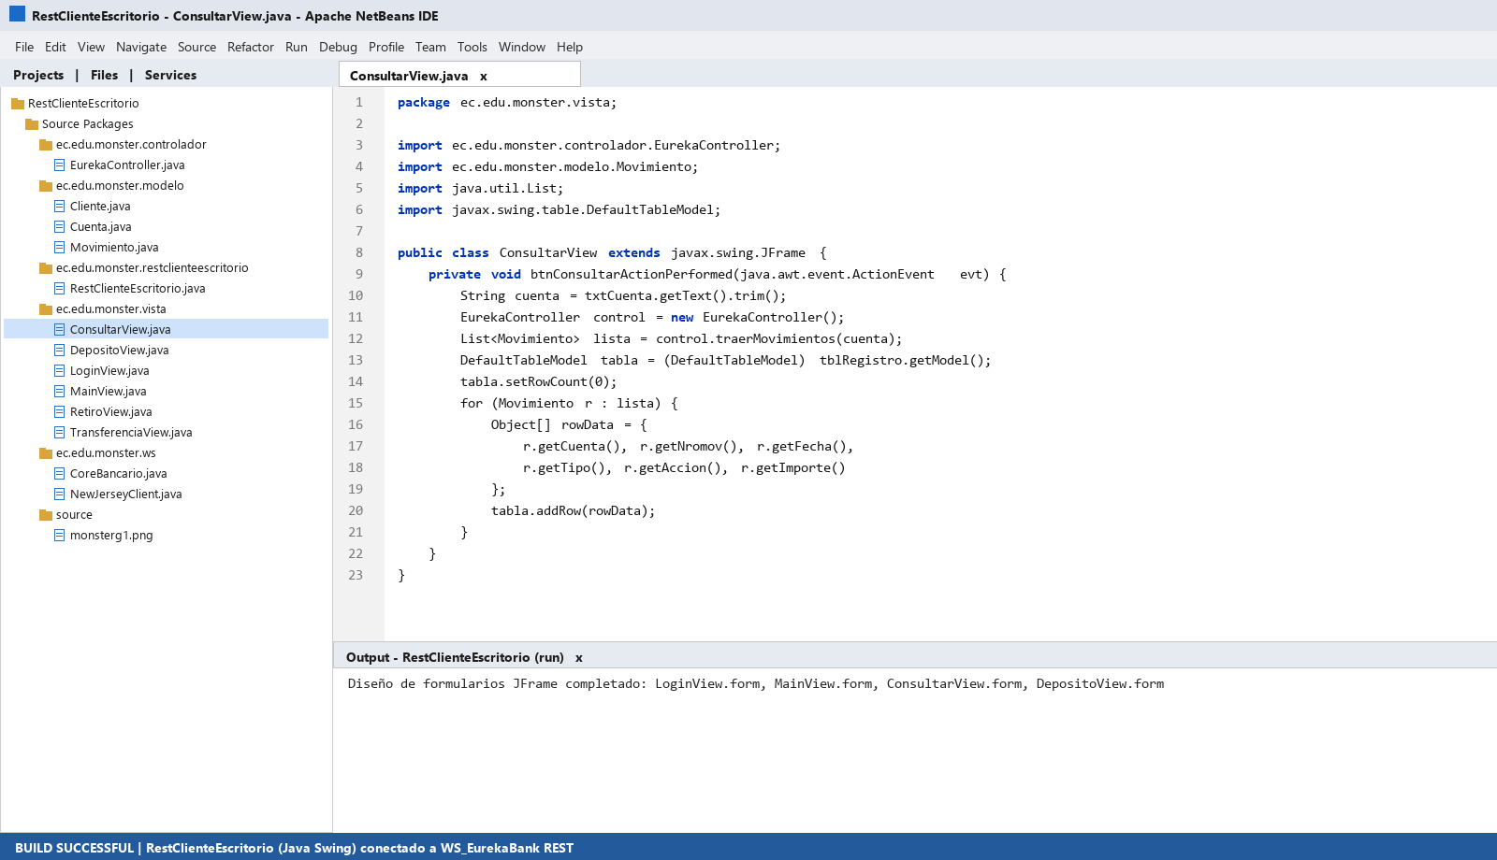
DESARROLLO
DESARROLLO
OBJETIVO
ARQUITECTURA DE LA SOLUCIÓN
BASE DE DATOS MYSQL
SERVIDOR BACKEND
CLIENTE CONSOLA
CLIENTE ESCRITORIO
CLIENTE WEB
CLIENTE MÓVIL
DESPLIEGUE EN RED LAN
CONCLUSIONES
RECOMENDACIONES
1.6 CLIENTE ESCRITORIO (CLIESC) — ARQUITECTURA SWING
Desarrollo de la aplicación gráfica en Java Swing con diseño corporativo Monster y ventanas modales de acceso y operaciones.
Paso 1: Solución Java Swing RestClienteEscritorio
Paso 2: Diseño de JFrames con componentes visuales personalizados

Slide 17
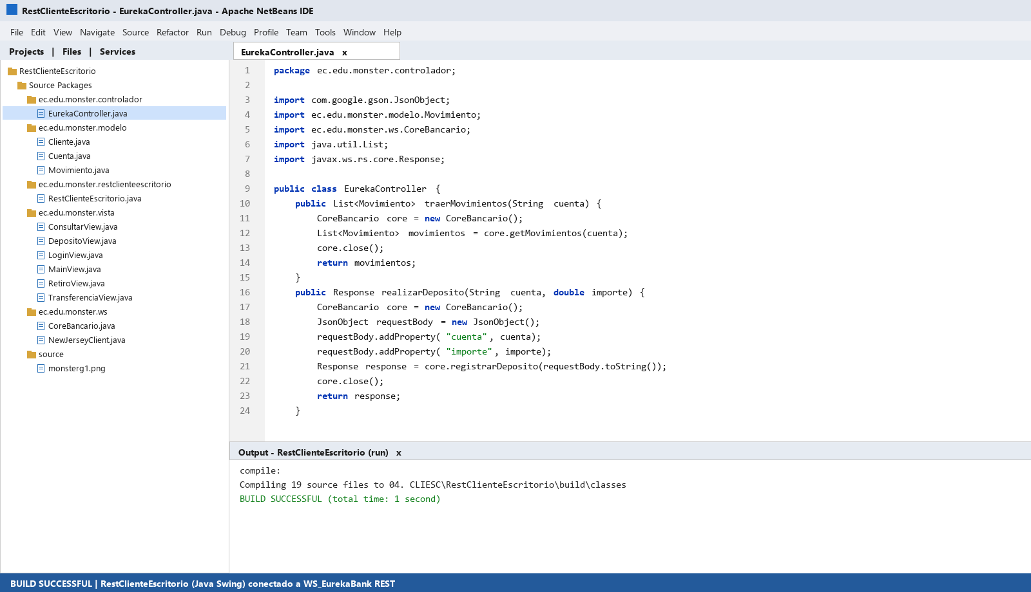
DESARROLLO
DESARROLLO
OBJETIVO
ARQUITECTURA DE LA SOLUCIÓN
BASE DE DATOS MYSQL
SERVIDOR BACKEND
CLIENTE CONSOLA
CLIENTE ESCRITORIO
CLIENTE WEB
CLIENTE MÓVIL
DESPLIEGUE EN RED LAN
CONCLUSIONES
RECOMENDACIONES
1.6 CLIENTE ESCRITORIO (CLIESC) — CONTROLADOR Y CLIENTE REST
Integración de controladores Swing y despachadores asíncronos que consumen la API REST parseando las respuestas JSON en tablas JTable.
Paso 3: Controlador bancario y lógica de vinculación visual con el servicio REST

Slide 18
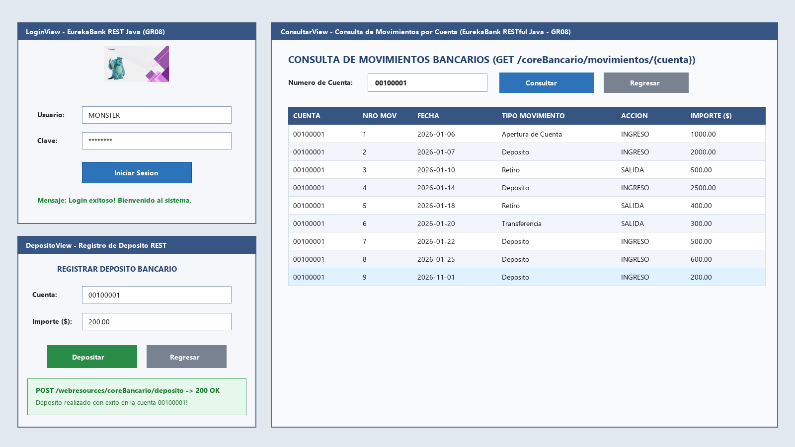
DESARROLLO
DESARROLLO
OBJETIVO
ARQUITECTURA DE LA SOLUCIÓN
BASE DE DATOS MYSQL
SERVIDOR BACKEND
CLIENTE CONSOLA
CLIENTE ESCRITORIO
CLIENTE WEB
CLIENTE MÓVIL
DESPLIEGUE EN RED LAN
CONCLUSIONES
RECOMENDACIONES
1.6 CLIENTE ESCRITORIO (CLIESC) — EJECUCIÓN TRANSACCIONAL
Ejecución en tiempo real: consulta de historial de transacciones, ejecución de retiros bancarios y confirmación inmediata en pantalla.
Paso 4: Aplicación Swing operando en vivo contra la base de datos MySQL

Slide 19
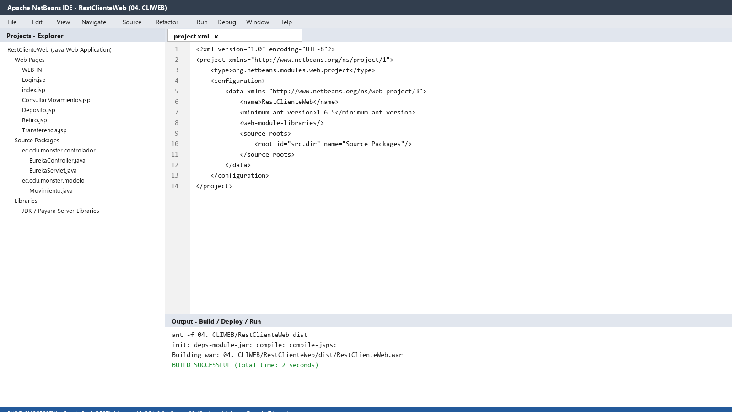
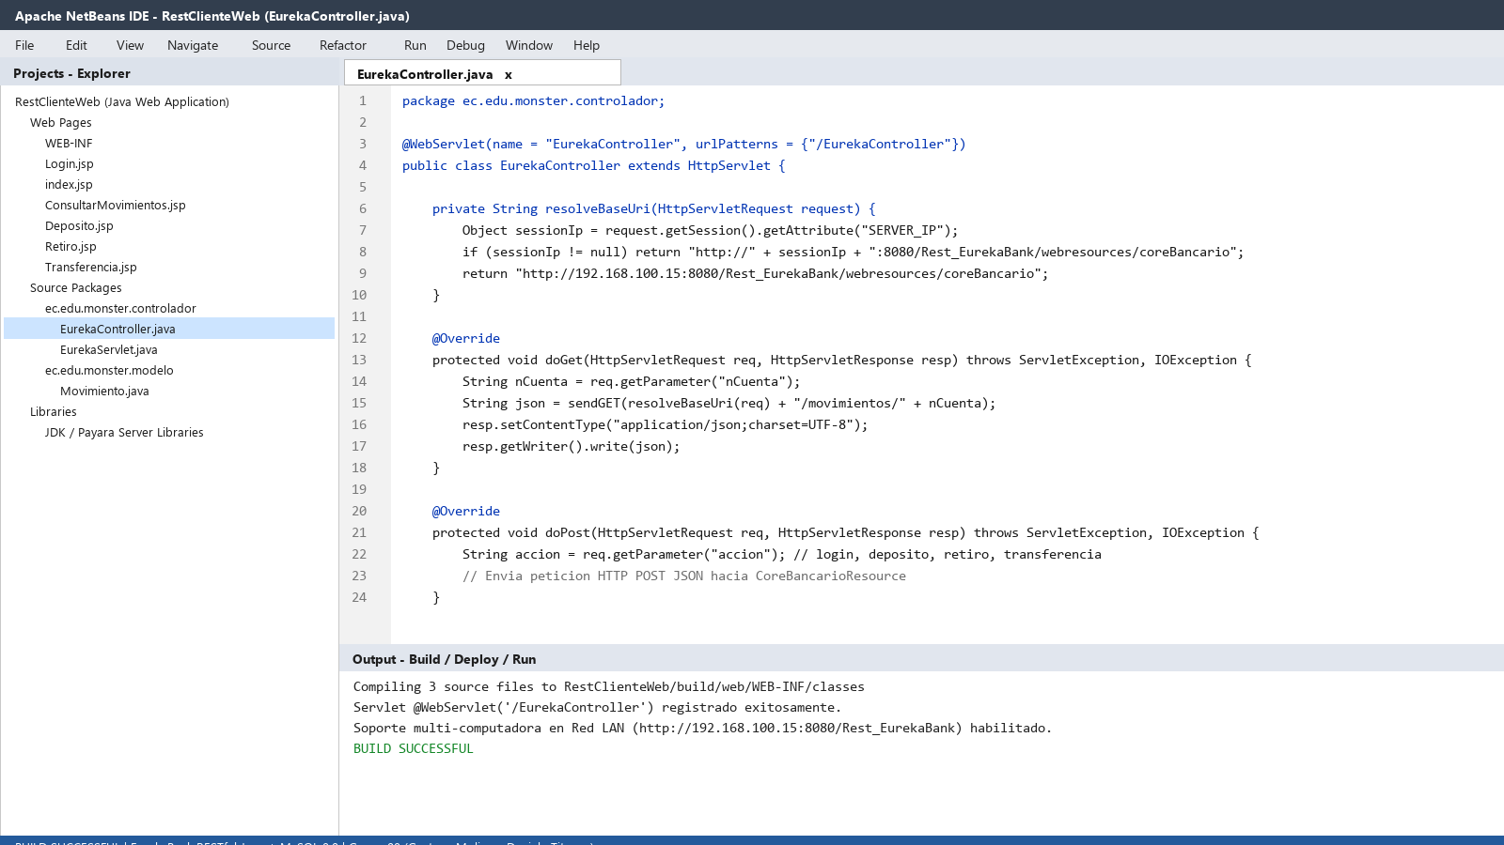
DESARROLLO
DESARROLLO
OBJETIVO
ARQUITECTURA DE LA SOLUCIÓN
BASE DE DATOS MYSQL
SERVIDOR BACKEND
CLIENTE CONSOLA
CLIENTE ESCRITORIO
CLIENTE WEB
CLIENTE MÓVIL
DESPLIEGUE EN RED LAN
CONCLUSIONES
RECOMENDACIONES
1.7 CLIENTE WEB (CLIWEB) — ARQUITECTURA SERVLET MVC
Creación de la aplicación web Java EE estructurada bajo el patrón MVC con el Servlet EurekaController como controlador frontal.
Paso 1: Creación del proyecto Web RestClienteWeb
Paso 2: Servlet EurekaController despachador de peticiones HTTP

Slide 20
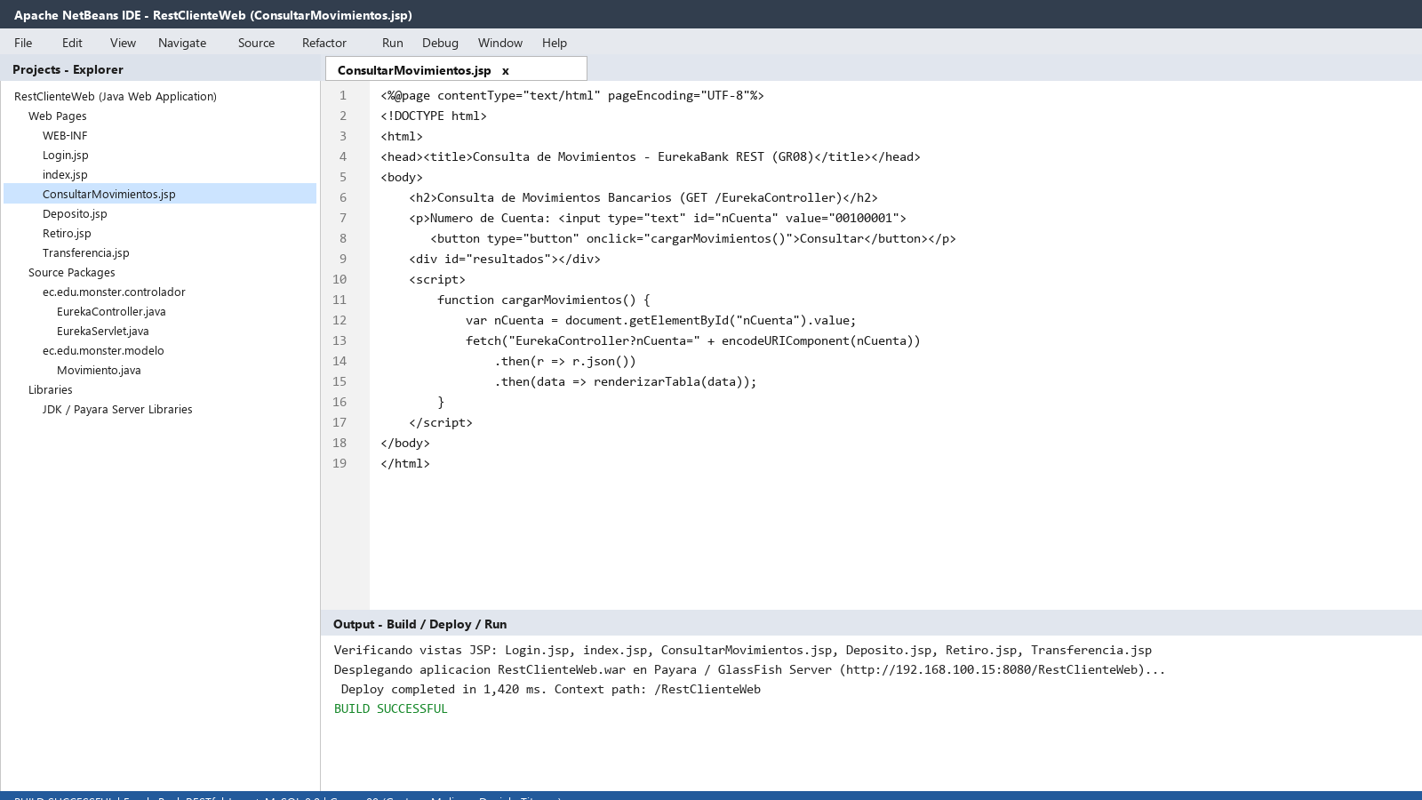
DESARROLLO
DESARROLLO
OBJETIVO
ARQUITECTURA DE LA SOLUCIÓN
BASE DE DATOS MYSQL
SERVIDOR BACKEND
CLIENTE CONSOLA
CLIENTE ESCRITORIO
CLIENTE WEB
CLIENTE MÓVIL
DESPLIEGUE EN RED LAN
CONCLUSIONES
RECOMENDACIONES
1.7 CLIENTE WEB (CLIWEB) — VISTAS JSP DINÁMICAS
Diseño de páginas JSP (JavaServer Pages) con JSTL y estilos CSS modernos para la visualización de saldos, movimientos y transferencias.
Paso 3: Vistas JSP con tablas de movimientos y formularios de transacción

Slide 21
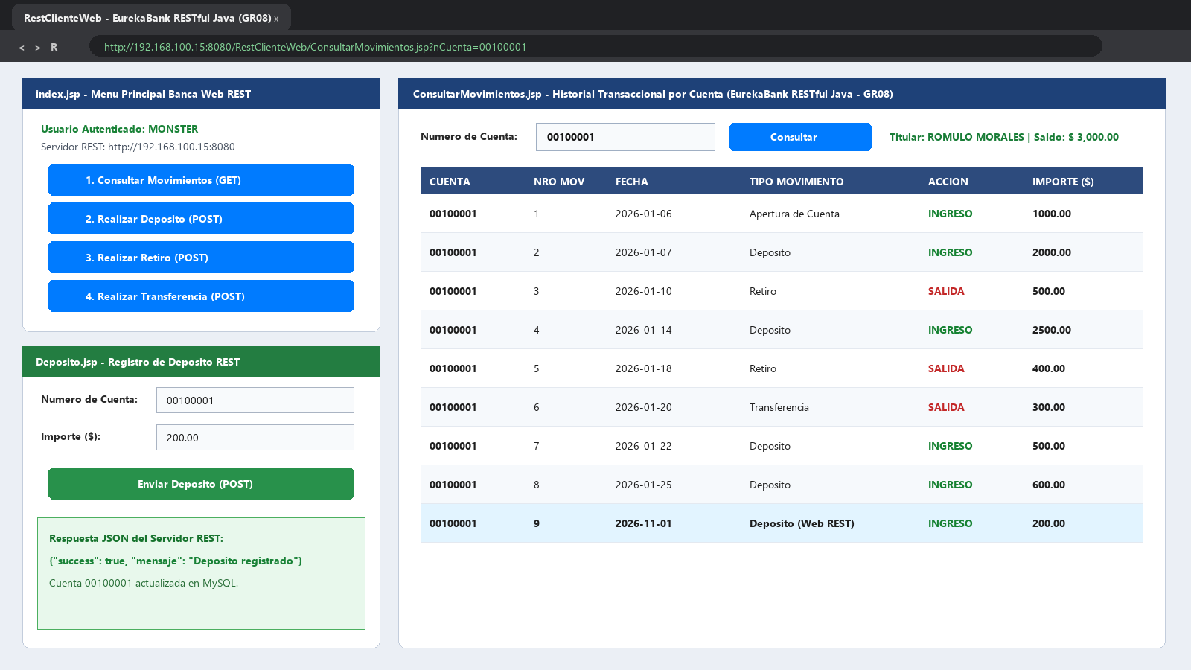
DESARROLLO
DESARROLLO
OBJETIVO
ARQUITECTURA DE LA SOLUCIÓN
BASE DE DATOS MYSQL
SERVIDOR BACKEND
CLIENTE CONSOLA
CLIENTE ESCRITORIO
CLIENTE WEB
CLIENTE MÓVIL
DESPLIEGUE EN RED LAN
CONCLUSIONES
RECOMENDACIONES
1.7 CLIENTE WEB (CLIWEB) — PORTAL BANCARIO EN NAVEGADOR
Portal web en ejecución sobre Apache Tomcat: resumen de cuentas por cliente, estado de transferencias y listado detallado de movimientos.
Paso 4: Portal Web EurekaBank funcionando en el navegador en puerto 8080

Slide 22
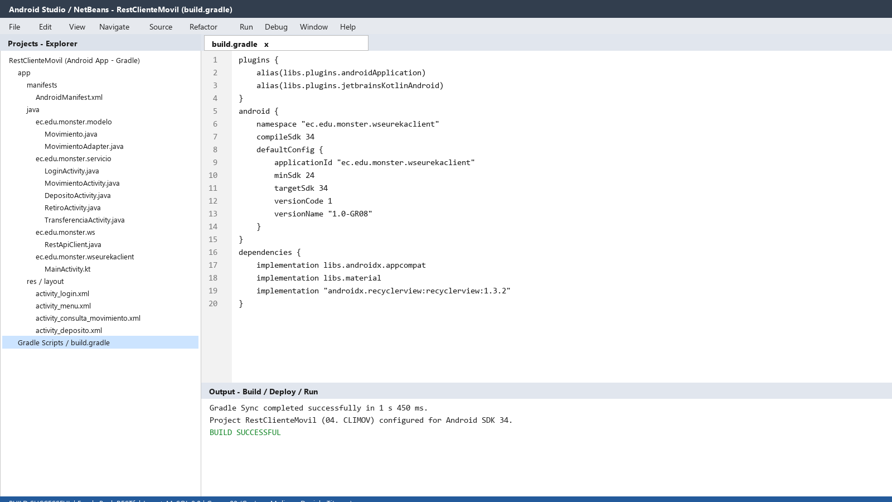
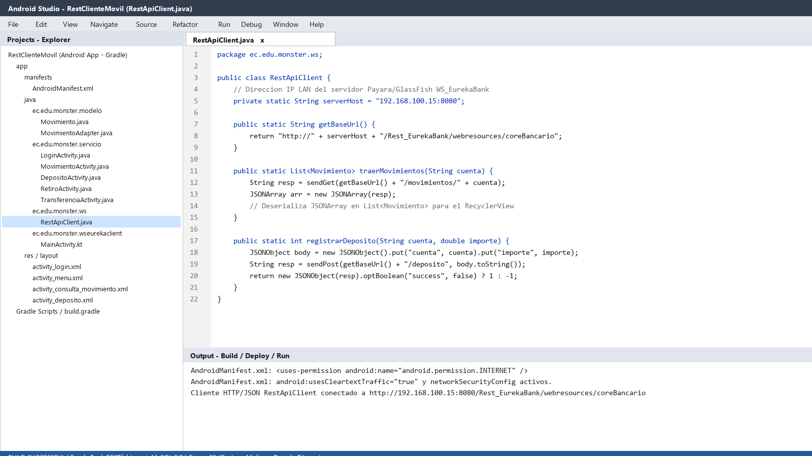
DESARROLLO
DESARROLLO
OBJETIVO
ARQUITECTURA DE LA SOLUCIÓN
BASE DE DATOS MYSQL
SERVIDOR BACKEND
CLIENTE CONSOLA
CLIENTE ESCRITORIO
CLIENTE WEB
CLIENTE MÓVIL
DESPLIEGUE EN RED LAN
CONCLUSIONES
RECOMENDACIONES
1.8 CLIENTE MÓVIL (CLIMOV) — PROYECTO ANDROID NATIVO
Creación del proyecto en Android Studio con Java nativo, configuración del archivo AndroidManifest con INTERNET y clase RestApiClient.
Paso 1: Creación del proyecto móvil en Android Studio
Paso 2: Permisos en AndroidManifest y clase cliente REST HTTP

Slide 23
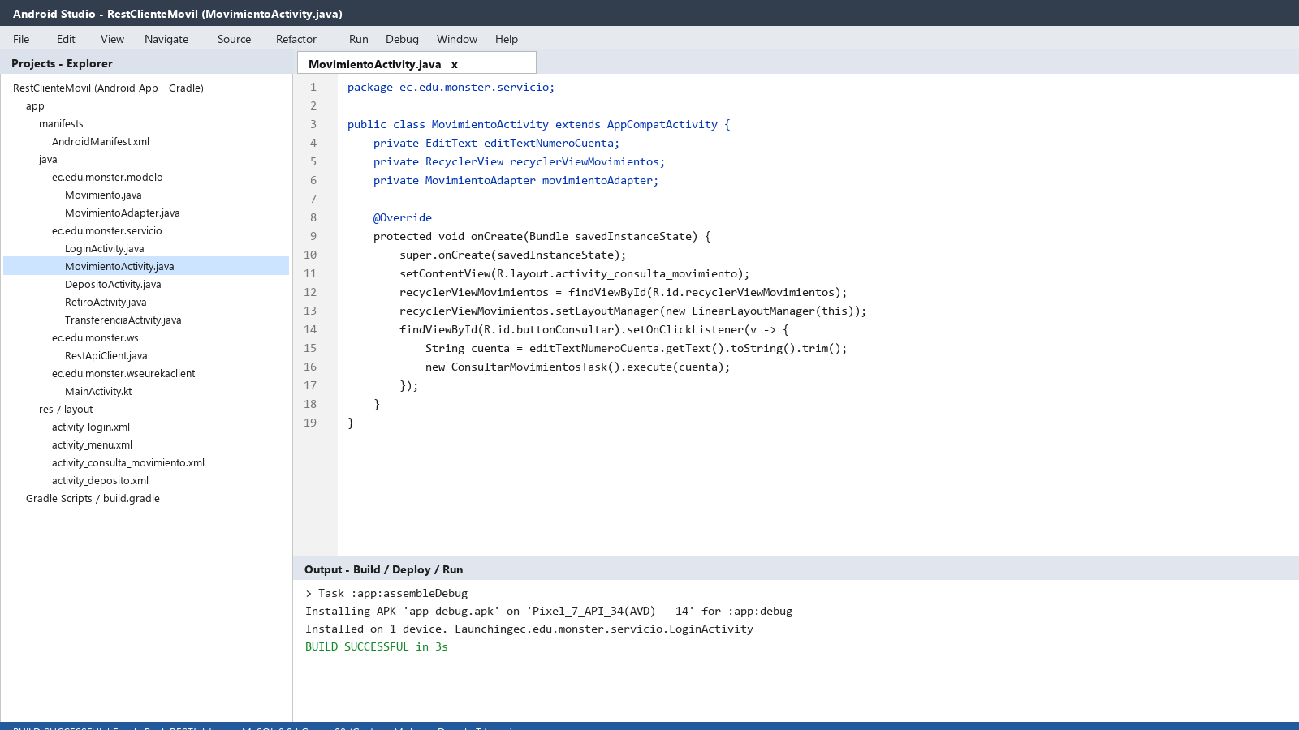
DESARROLLO
DESARROLLO
OBJETIVO
ARQUITECTURA DE LA SOLUCIÓN
BASE DE DATOS MYSQL
SERVIDOR BACKEND
CLIENTE CONSOLA
CLIENTE ESCRITORIO
CLIENTE WEB
CLIENTE MÓVIL
DESPLIEGUE EN RED LAN
CONCLUSIONES
RECOMENDACIONES
1.8 CLIENTE MÓVIL (CLIMOV) — ACTIVITIES Y DISEÑO XML
Diseño de Activities y layouts XML: LoginActivity, AccountsActivity y MovementsActivity con RecyclerView y selectores de moneda.
Paso 3: Layouts XML de Activities para Login, Consulta de Saldos y Movimientos

Slide 24
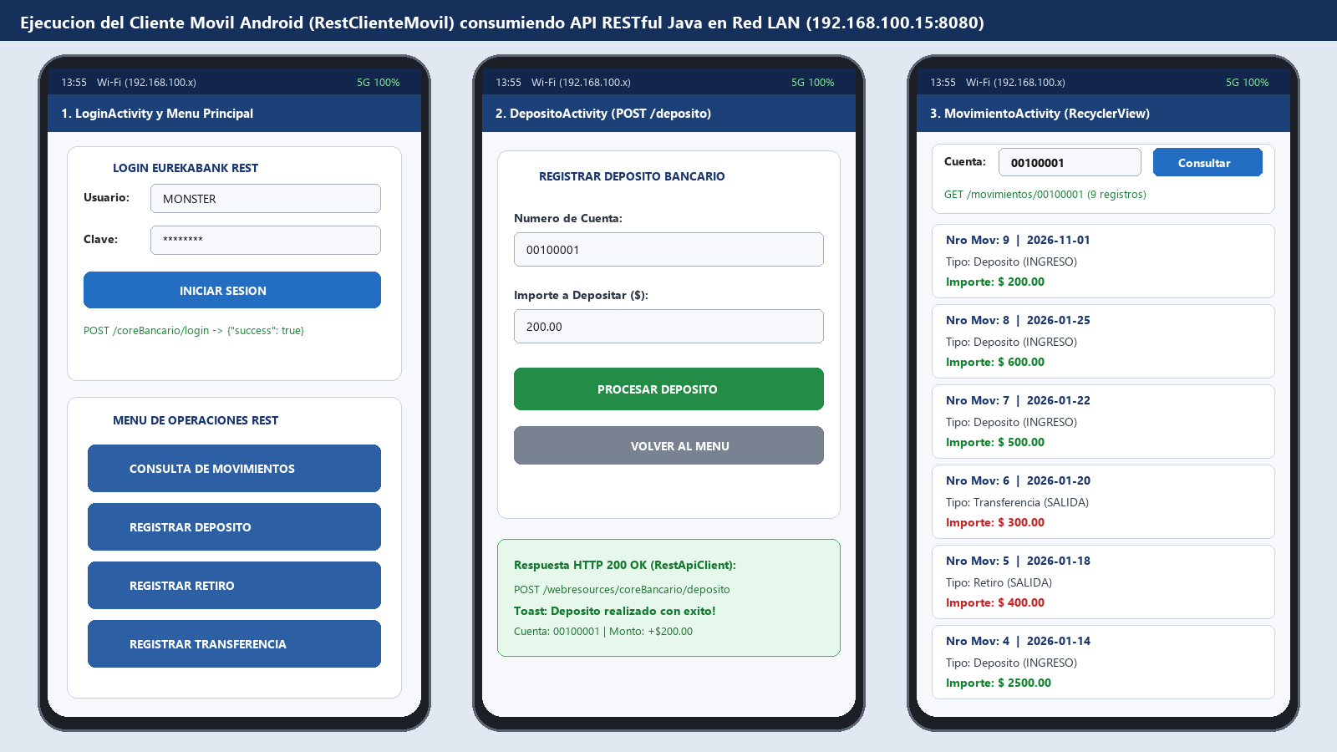
DESARROLLO
DESARROLLO
OBJETIVO
ARQUITECTURA DE LA SOLUCIÓN
BASE DE DATOS MYSQL
SERVIDOR BACKEND
CLIENTE CONSOLA
CLIENTE ESCRITORIO
CLIENTE WEB
CLIENTE MÓVIL
DESPLIEGUE EN RED LAN
CONCLUSIONES
RECOMENDACIONES
1.8 CLIENTE MÓVIL (CLIMOV) — EJECUCIÓN EN DISPOSITIVO
Ejecución de la app móvil en dispositivo Android: login de usuario, selección de cuenta activa y registro de transferencias en vivo.
Paso 4: Aplicación móvil Android nativa operando contra el servidor REST

Slide 25
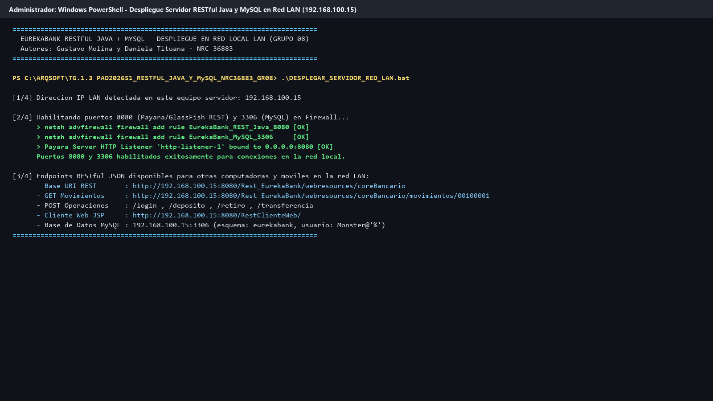
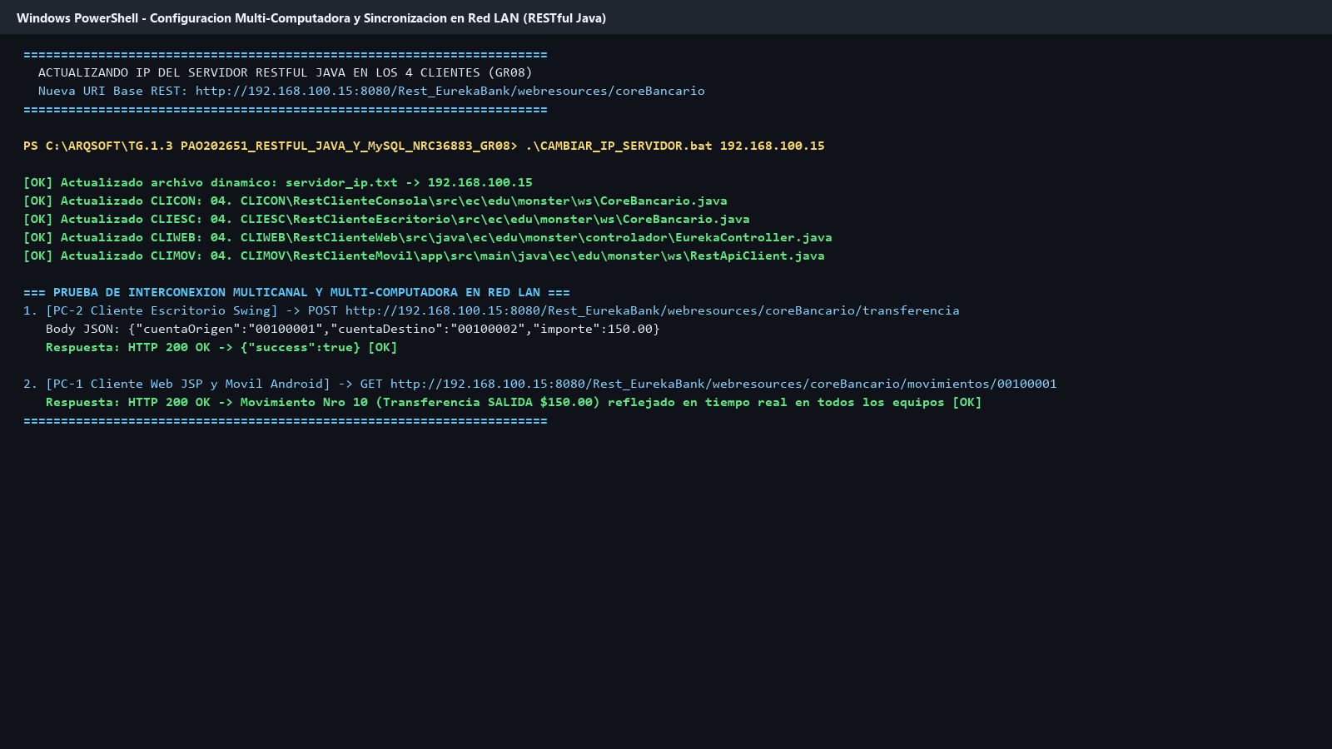
DESARROLLO
DESARROLLO
OBJETIVO
ARQUITECTURA DE LA SOLUCIÓN
BASE DE DATOS MYSQL
SERVIDOR BACKEND
CLIENTE CONSOLA
CLIENTE ESCRITORIO
CLIENTE WEB
CLIENTE MÓVIL
DESPLIEGUE EN RED LAN
CONCLUSIONES
RECOMENDACIONES
1.9 DESPLIEGUE EN RED LAN — FIREWALL Y VINCULACIÓN MULTI-EQUIPO
Apertura del puerto 8080 en el Firewall de Windows para Apache Tomcat y vinculación de clientes distribuidos mediante script IP.
Paso 1: Reglas de entrada de puerto en Firewall de Windows
Paso 2: Script CONFIGURAR_IP_CLIENTES para red LAN

Slide 26
CONCLUSIONES
DESARROLLO
OBJETIVO
ARQUITECTURA DE LA SOLUCIÓN
BASE DE DATOS MYSQL
SERVIDOR BACKEND
CLIENTE CONSOLA
CLIENTE ESCRITORIO
CLIENTE WEB
CLIENTE MÓVIL
DESPLIEGUE EN RED LAN
CONCLUSIONES
RECOMENDACIONES
CONCLUSIONES DEL PROYECTO
La implementación de la arquitectura bancaria distribuida con API RESTful en Java y MySQL evidenció las siguientes ventajas técnicas:
• Eficiencia del Formato JSON: La ligereza y universalidad de la serialización JSON redujo el consumo de ancho de banda y facilitó el consumo directo en clientes móviles Android y web JSP.
• Control Transaccional Estricto: El aislamiento de transacciones con JDBC (setAutoCommit(false)) garantizó atomicidad total y consistencia de saldos en las 17 tablas normalizadas de MySQL.
• Modularidad y Desacoplamiento: El patrón arquitectónico MVC en el backend y en cada uno de los clientes permitió mantener responsabilidades claras entre presentación, lógica de negocio y persistencia.
• Interoperabilidad Multiplataforma Estandarizada: La API RESTful basada en verbos HTTP estándares (POST para transacciones, GET para consultas) permitió la integración transparente de cuatro tipos de clientes sin código acoplado.

Slide 27
RECOMENDACIONES
DESARROLLO
OBJETIVO
ARQUITECTURA DE LA SOLUCIÓN
BASE DE DATOS MYSQL
SERVIDOR BACKEND
CLIENTE CONSOLA
CLIENTE ESCRITORIO
CLIENTE WEB
CLIENTE MÓVIL
DESPLIEGUE EN RED LAN
CONCLUSIONES
RECOMENDACIONES
RECOMENDACIONES TÉCNICAS
Para la evolución hacia un ecosistema bancario de producción de nivel corporativo, se recomienda adoptar los siguientes lineamientos:
• Seguridad Basada en OAuth2 / JWT: Incorporar un filtro de seguridad en Jersey para validar tokens JWT con firmas asimétricas RSA y control de acceso basado en roles (RBAC).
• Gestión de Conexiones con HikariCP: Reemplazar el pool básico de conexiones JDBC por HikariCP para optimizar el rendimiento y reciclaje de conexiones bajo alta concurrencia bancaria.
• Documentación Viva con Swagger / OpenAPI: Integrar OpenAPI 3.0 para generar documentación interactiva y pruebas dinámicas de cada recurso bancario sin necesidad de herramientas externas.
• Cifrado en Tránsito HTTPS/TLS Obligatorio: Configurar certificados TLS en el servidor web Apache Tomcat para cifrar todo el tráfico JSON y proteger datos confidenciales de cuentas y clientes.

